Slide 1
Государственное профессиональное образовательное учреждение
«Прокопьевский строительный техникум»
АТТЕСТАЦИОННОЕ ПОРТФОЛИО
Обищенко
Анны Юрьевны,
преподавателя иностранного языка,
претендующего на подтверждение
высшей квалификационной категории
2024

Slide 2
Содержание
Визитная карточка педагогического работника
Раздел 1. Достижение обучающимися положительной динамики результатов освоения образовательных программ по итогам мониторингов, проводимых организацией.
Раздел 2. Достижение обучающимися положительных результатов освоения образовательных программ по итогам мониторинга системы образования, проводимого в порядке, установленном постановлением Правительства Российской Федерации от 5 августа 2013 г. № 662.
Раздел 3. Выявление и развитие способностей обучающихся к научной (интеллектуальной), творческой, а также их участие в олимпиадах, конкурсах, фестивалях
Раздел 4. Личный вклад в повышение качества образования, совершенствование методов обучения и воспитания и продуктивного использования новых образовательных технологий, транслирование в педагогических коллективах опыта практических результатов своей профессиональной деятельности, в том числе экспериментальной и инновационной
Раздел 5. Активное участие в работе методических объединений педагогических работников организации, в разработке программно-методического сопровождения образовательного процесса, профессиональных конкурсах

Slide 3
Визитная карточка педагогического работника
Дата рождения: 06.06.1988 года
Приказ ГПОУ ПСТ о назначении на должность преподавателя от 01.09.2017 № 90
Высшая квалификационная категория по должности «преподаватель» сроком действия до 22.05.2024
Преподаваемая учебная дисциплина: иностранный язык
Образование: высшее, Кемеровский государственный университет, специальность «Филология», присвоена квалификация «Филолог, преподаватель»,
2022 год, Федеральное государственное автономное образовательное учреждение дополнительного профессионального образования «академия реализации государственной политики и профессионального развития работников образования Министерства просвещения Российской Федерации», «Методика преподавания общеобразовательной дисциплины «Иностранный язык» с четом профессиональной направленности основных образовательных программ среднего профессионального образования», 40 часов. 2022 год Государственное профессиональное образовательное учреждение «Прокопьевский строительный техникум», «Охрана труда», 40 часов. 2023 год ГБУ ДПО «КРИРПО», «Кибергигиена. Личная информационная безопасность», 10 часов. 2024 год Российское общество «Знание», «Профилактика игровой и гаджетовой зависимости».

Slide 4
Стаж педагогической работы 12 лет.
Общий трудовой стаж : 12 лет: - в данной должности 12 лет; - в данном учреждении 6 лет.

Slide 5
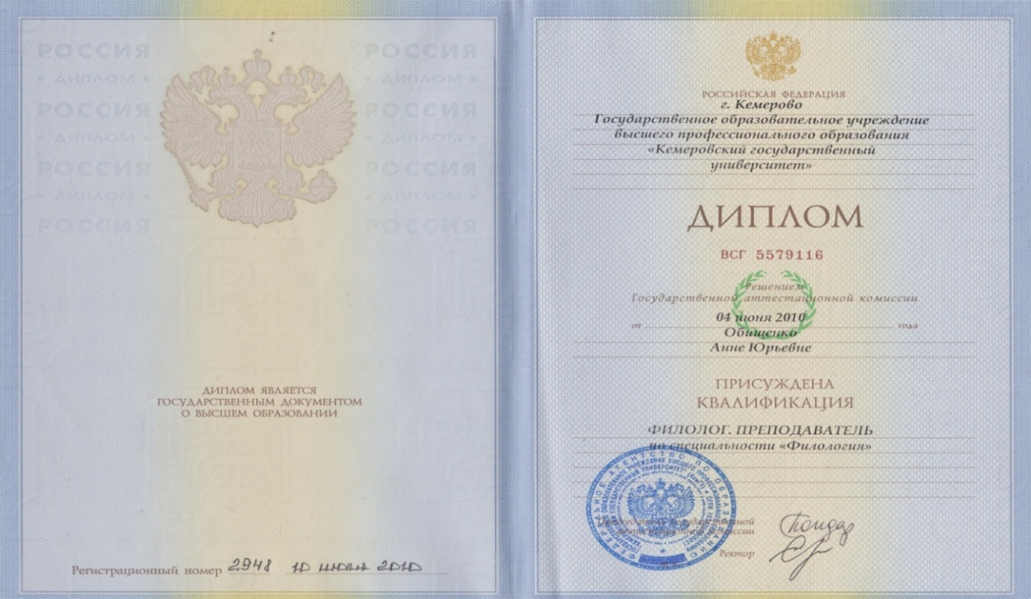
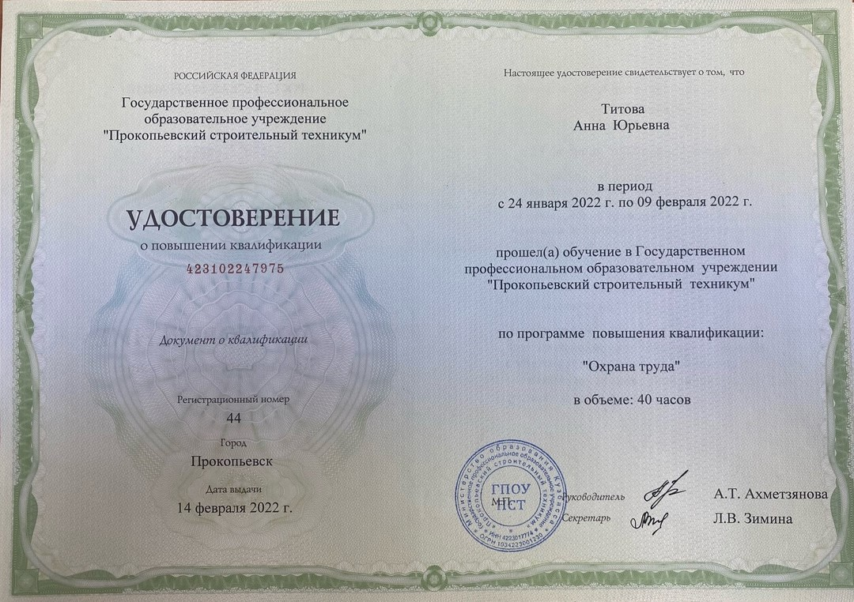
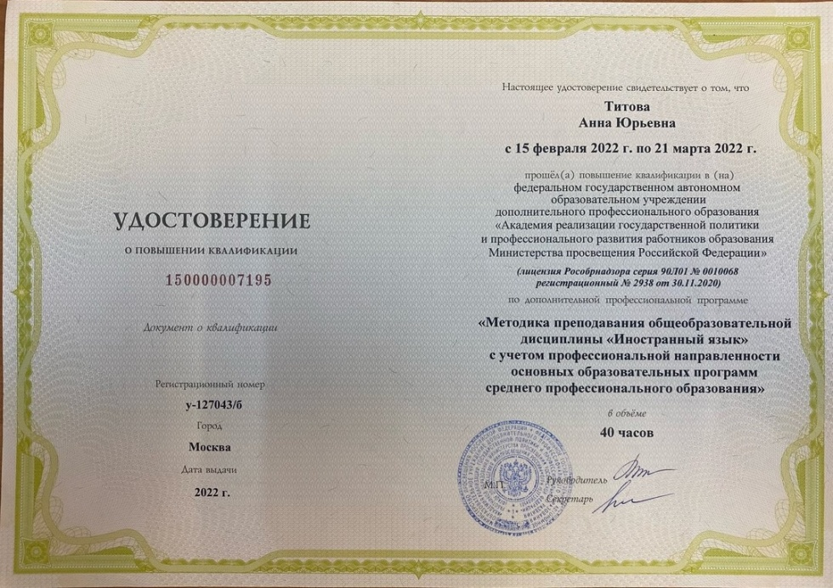

Slide 6
результаты освоения обучающимися дисциплины «Иностранный язык» по итогам мониторинга уровня обученности
Раздел 1. Достижение обучающимися положительной динамики результатов освоения образовательных программ по итогам мониторингов, проводимых организацией.
Дисциплина иностранный язык | Качество освоения, %
Дисциплина | 2020-2021 | 2021-2022 | 2023-2024
Иностранный язык | 67 | 69 | 71
Иностранный язык в профессиональной деятельности | 73 | 75 | 75

Slide 7
Диаграмма качества обученности по иностранному языку за 2020-2023 г.г.

Slide 8
Раздел 2. Достижение обучающимися положительных результатов освоения образовательных программ по итогам мониторинга системы образования, проводимого в порядке, установленном постановлением Правительства Российской Федерации от 5 августа 2013 г. № 662.
Иностранный язык
Учебные годы | Результаты качественной успеваемости |  | Сравнительный анализ
 | Входной контроль | Промежуточная аттестация
2020-2021 | 64 | 69 | увеличилась на 5 %
2021-2022 | 63 | 72 | увеличилась на 9 %
2022-2023 | 64 | 73 | увеличилась на 9 %

Slide 9
Результаты мониторинга участия обучающихся в предметных олимпиадах
Раздел 3. Выявление и развитие способностей обучающихся к научной (интеллектуальной), творческой, а также их участие в олимпиадах, конкурсах, фестивалях
№ | Предметные олимпиады | Год | Уровень (ПОО, муниципальный, региональный, межрегиональный) | Кол-во обучающихся | Результат
1 | Олимпиада по иностранным языкам по страноведению (английский, немецкий) | 2020 | региональная | 4 | I место

Slide 11
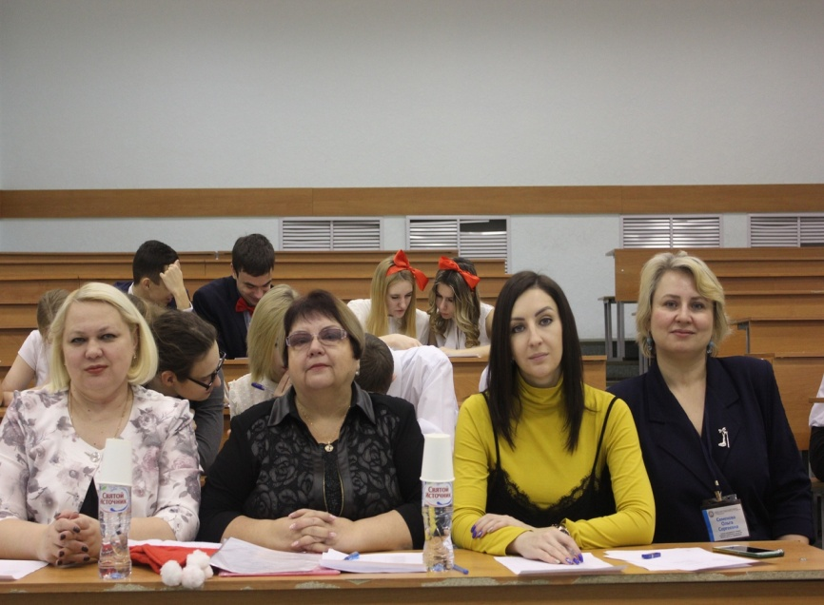
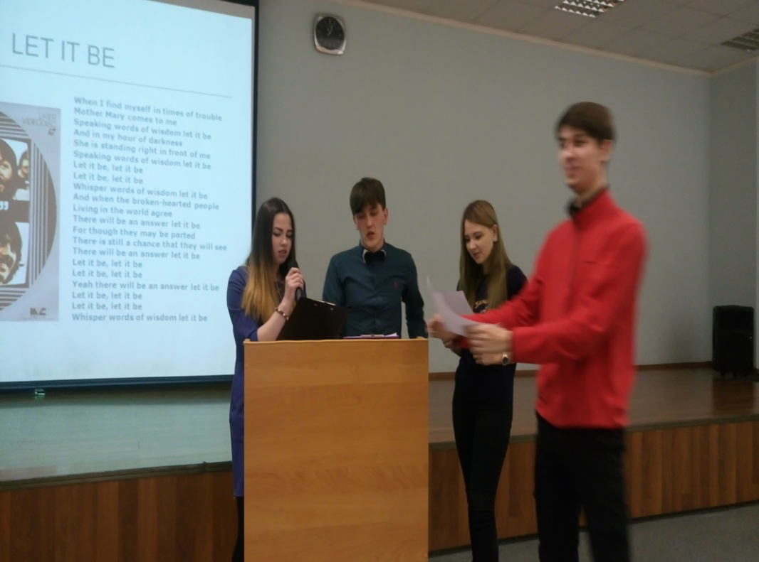

Slide 12
Результаты участия в НПК, конкурсах, фестивалях

Slide 14
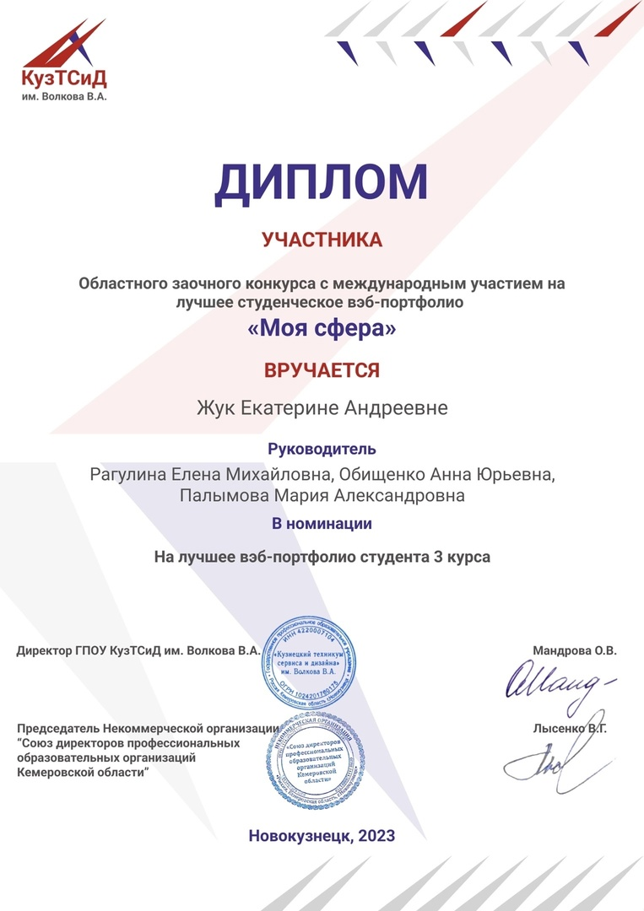

Slide 17
№ | Научно-практические конференции, семинары и др. | Год | Уровень (ПОО, муниципальный, региональный, межрегиональный) | Кол-во обучающихся | Результат
1 | Научно-практическая конференция «Мир науки, культуры, образования» | 2021 | областная | 1 | Сертификат за участие Работа включена в сборник тезисов научно-исследовательских работ
2 | Заочный конкурс видеороликов на иностранном (английском) языке среди обучающихся профессиональных образовательных организаций Кемеровской области – Кузбасса «Professionals of Kuzbass» | 2022 | областной | 3 | Сертификаты за участие
3 | VIII Научно-практическая конференция «Чивилихинские чтения – 2022» | 2022 | межрегиональная с международным участием | 1 | Диплом II степени
4 | III Всероссийская конференция «Актуальные вопросы естественно-математических, гуманитарных и социально-экономических дисциплин» | 2022 | всероссийская | 1 | Сертификат. Работа включена в сборник тезисов научно-исследовательских работ
5 | III Научно-практическая конференция студентов профессиональных образовательных организаций и учащихся основных и средних общеобразовательных школ «Исследовательская деятельность – путь к профессиональной карьере» | 2022 | областная | 1 | Диплом лауреата

Slide 18
6 | Заочный конкурс на лучшее студенческое вэб-портфолио «Моя сфера» | 2023 | Областной с международным участием | 1 | Диплом участника
7 | II Заочный конкурс видеороликов на иностранном языке (английском) «Профессионалы Кузбасса» | 2023 | Областной | 3 | Сертификаты
8 | IV научно-практическая конференция студентов профессиональных образовательных организаций и учащихся основных и средних общеобразовательных школ «Исследовательская деятельность – путь к профессиональной карьере» | 2023 | Областная | 1 | Сертификат
9 | Конкурс эссе на английском языке «Я и моя будущая профессия» | 2024 | Областной | 1 | Сертификат

Slide 19
№ | Воспитательные мероприятия (концерты, праздники, конкурсы, выставки, акции и т.п.) | Год | Уровень (ПОО, муниципальный, региональный, межрегиональный)
1 | Внеклассное мероприятие «Тематический рейд «Знакомый незнакомый английский» | 2022 | ГПОУ ПСТ
2 | Внеклассное мероприятие «Тематический рейд «St. Valentine’s Day» | 2024 | ГПОУ ПСТ

Slide 20
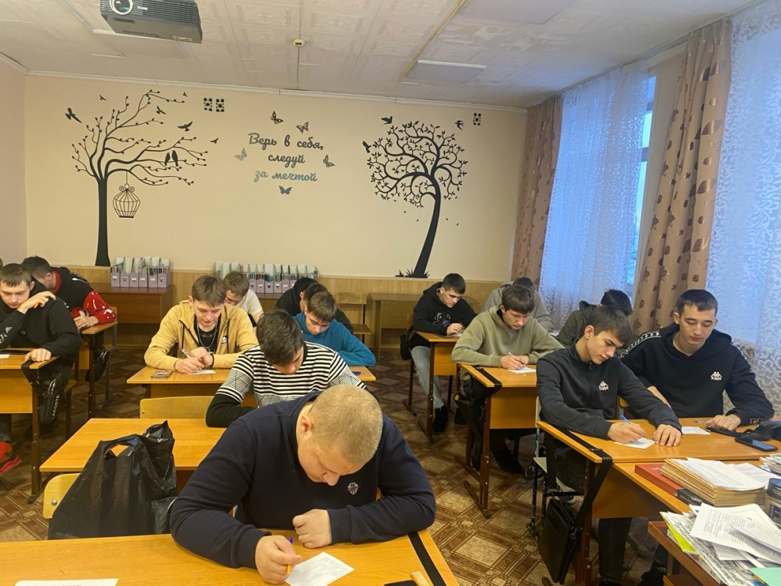
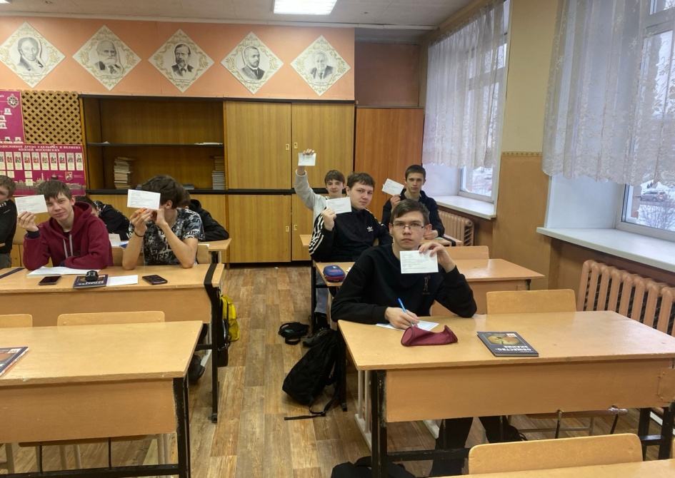
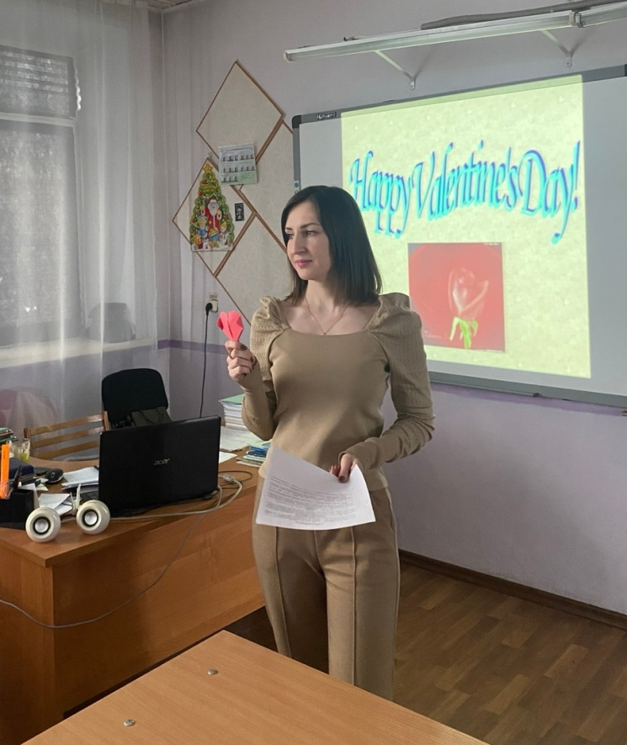
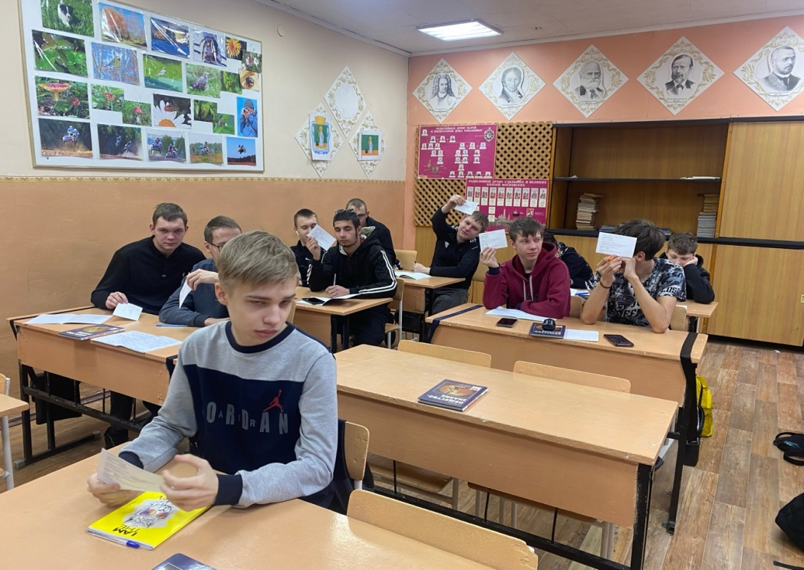

Slide 21
Проведение открытых мероприятий
 | Тема урока
2021 г. | Открытое внеклассное мероприятие «Юноши и девушки. Любовь и ответственность. St. Valentine’s Day»
2022 г. | Открытое внеаудиторное мероприятие «Do you know»
2024 г. | Открытое внеаудиторное мероприятие «Английский в гостях у математики»

Slide 22
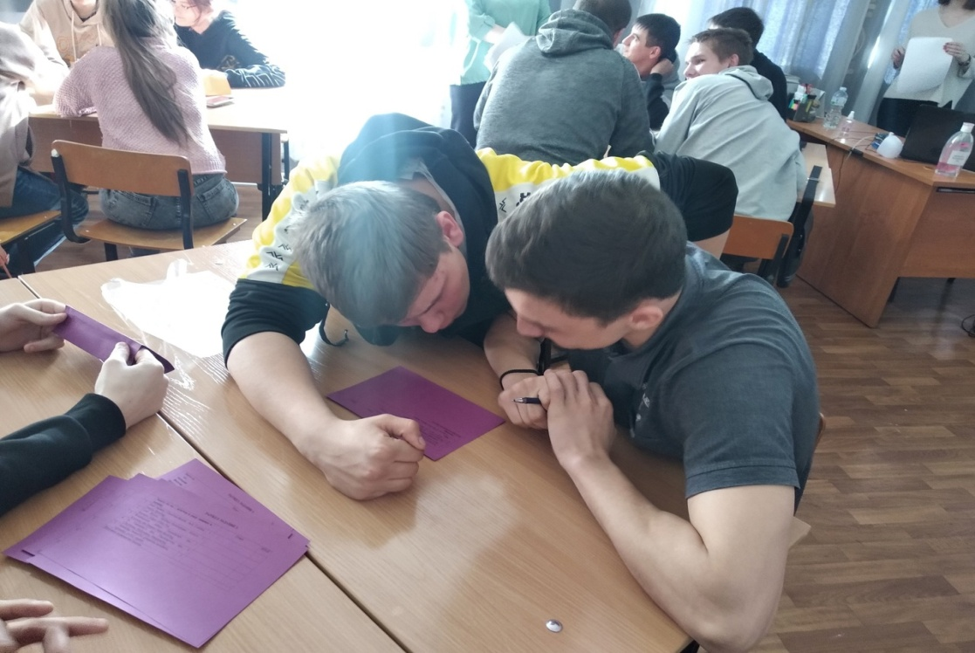
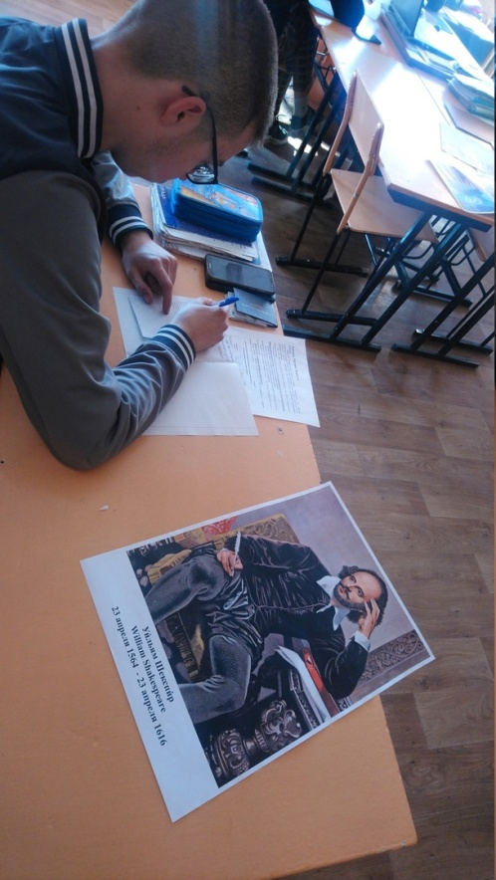
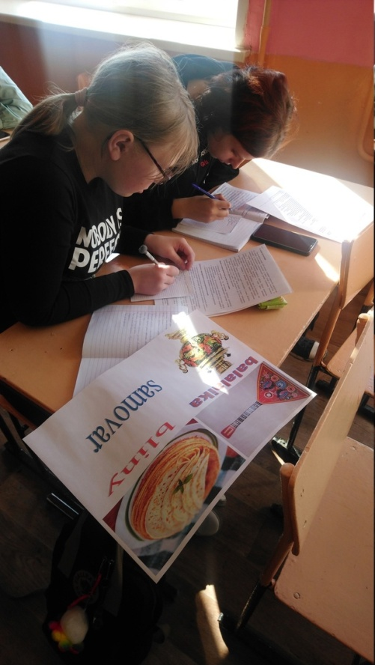
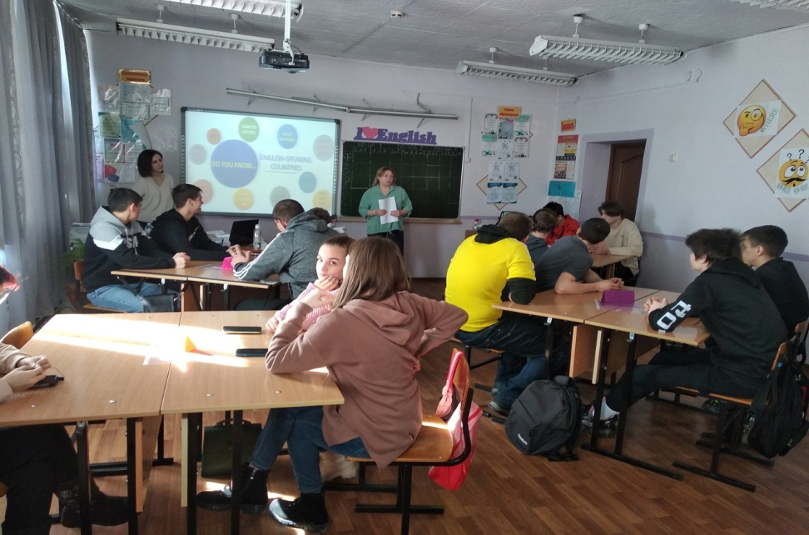

Slide 23
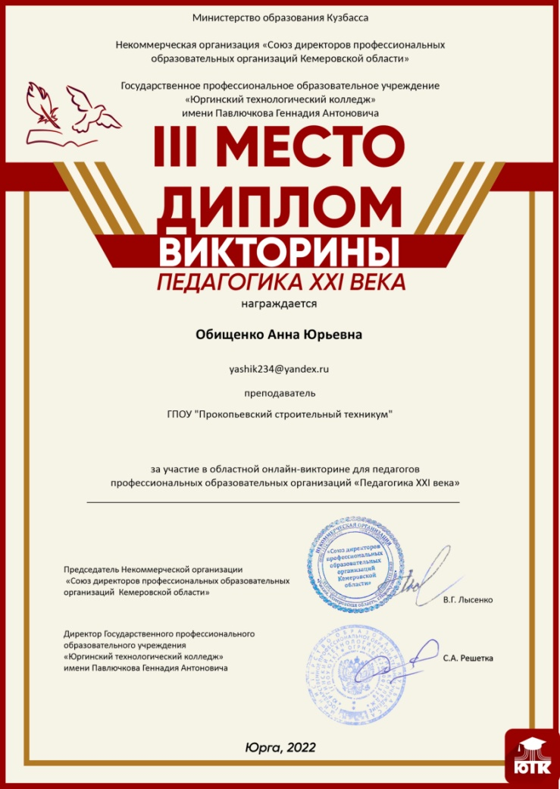
Раздел 4. Личный вклад в повышение качества образования, совершенствование методов обучения и воспитания и продуктивного использования новых образовательных технологий, транслирование в педагогических коллективах опыта практических результатов своей профессиональной деятельности, в том числе экспериментальной и инновационной

Slide 24
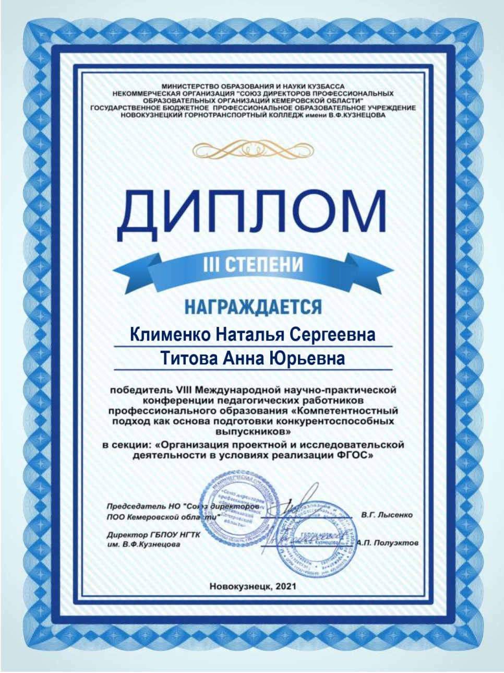

Slide 25
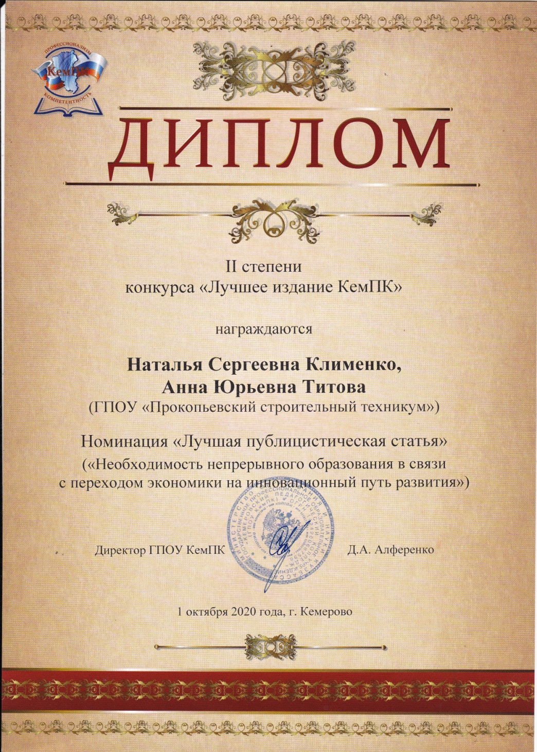

Slide 26
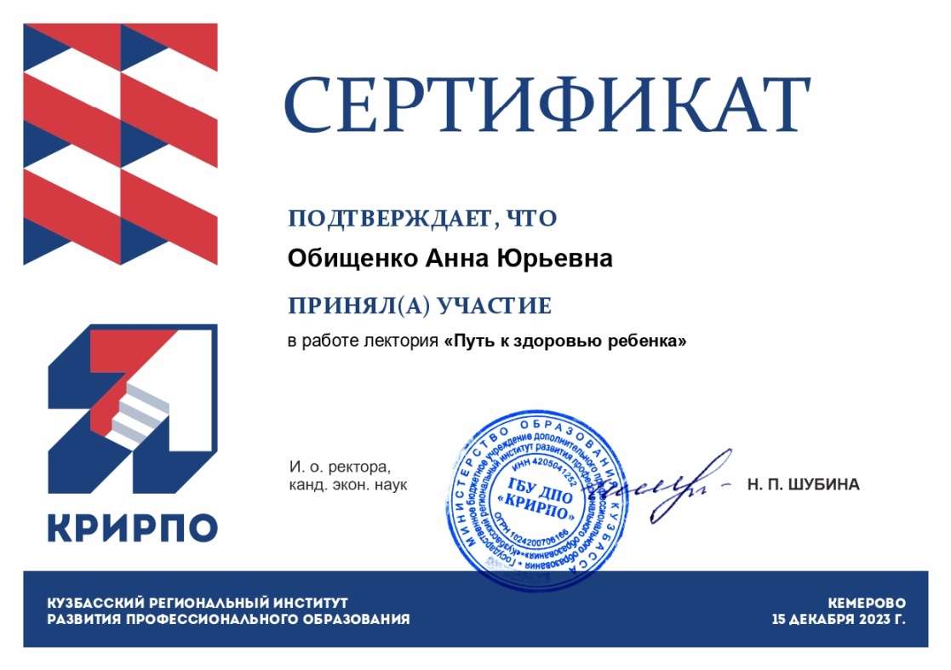
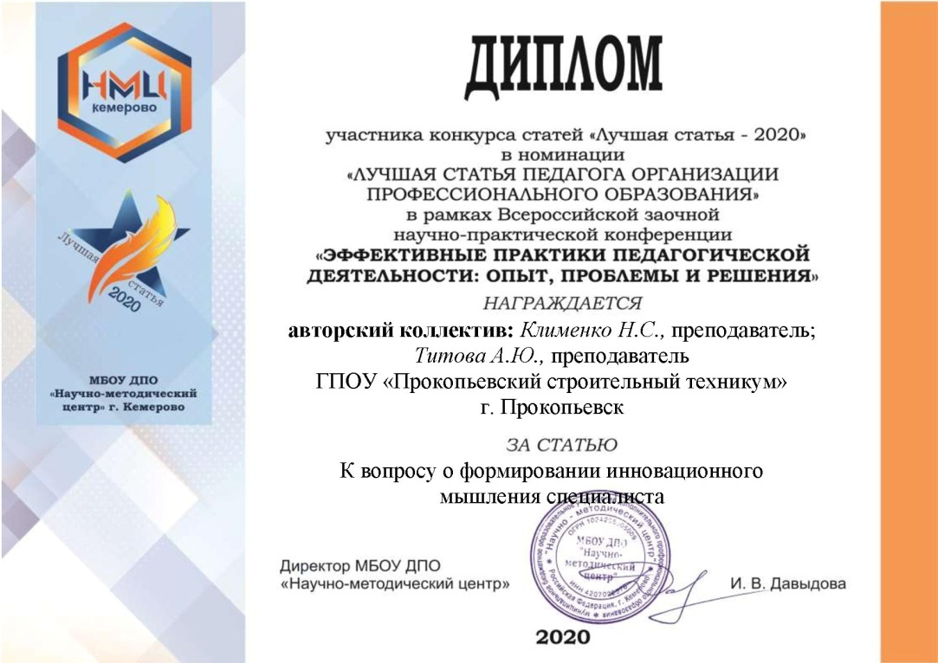

Slide 27
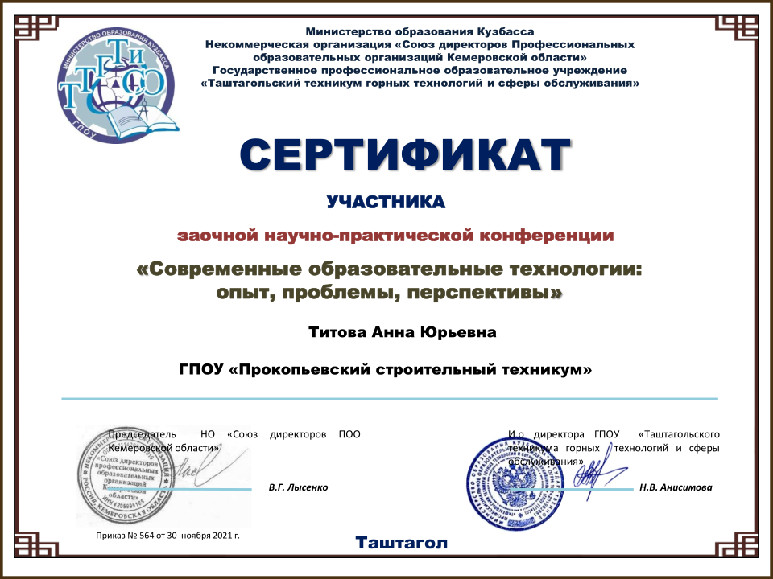
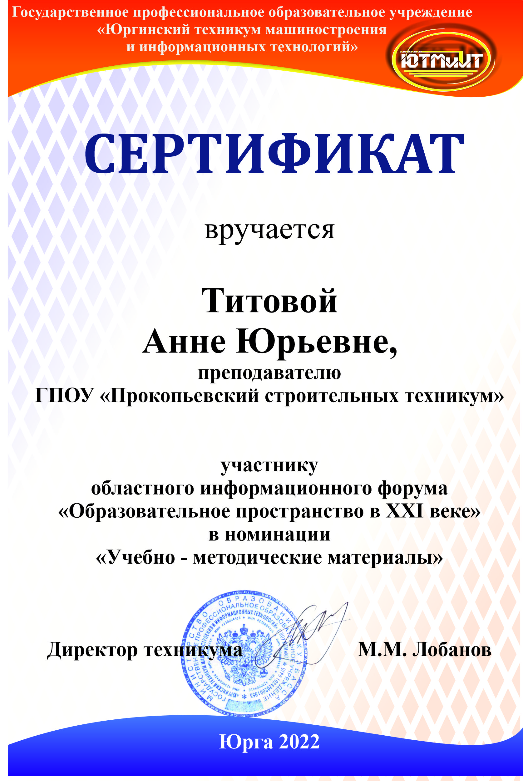

Slide 28
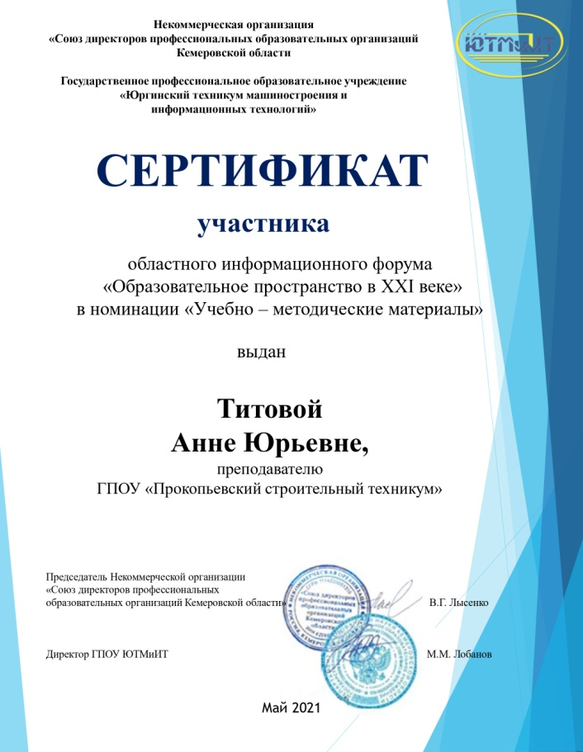

Slide 29
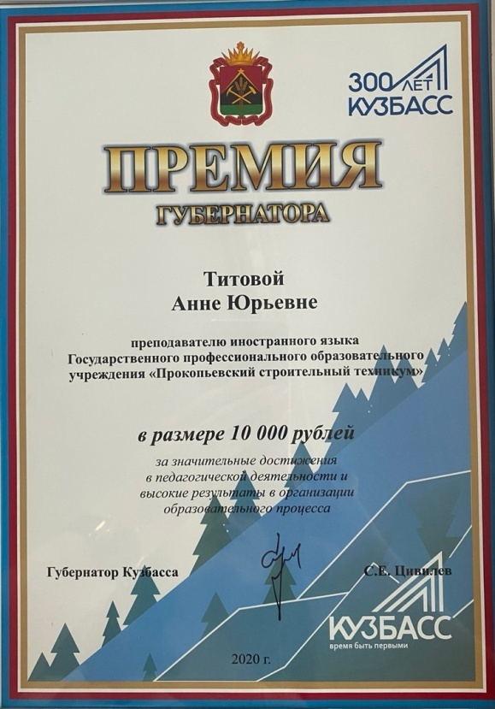
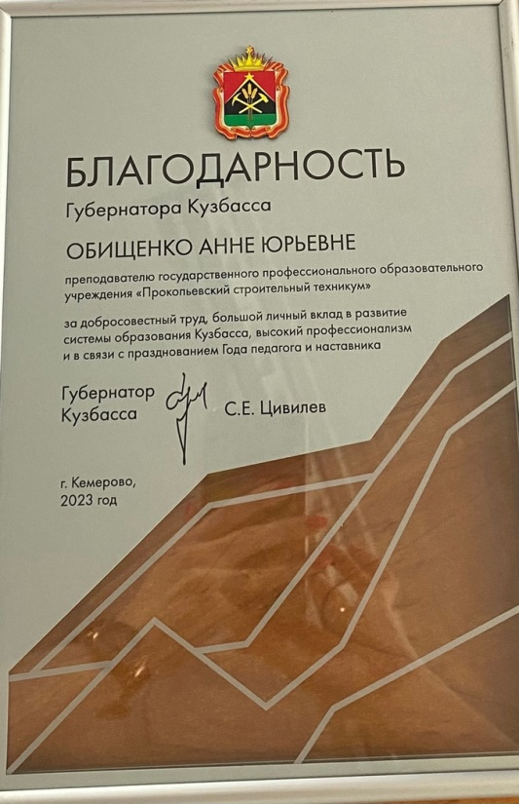
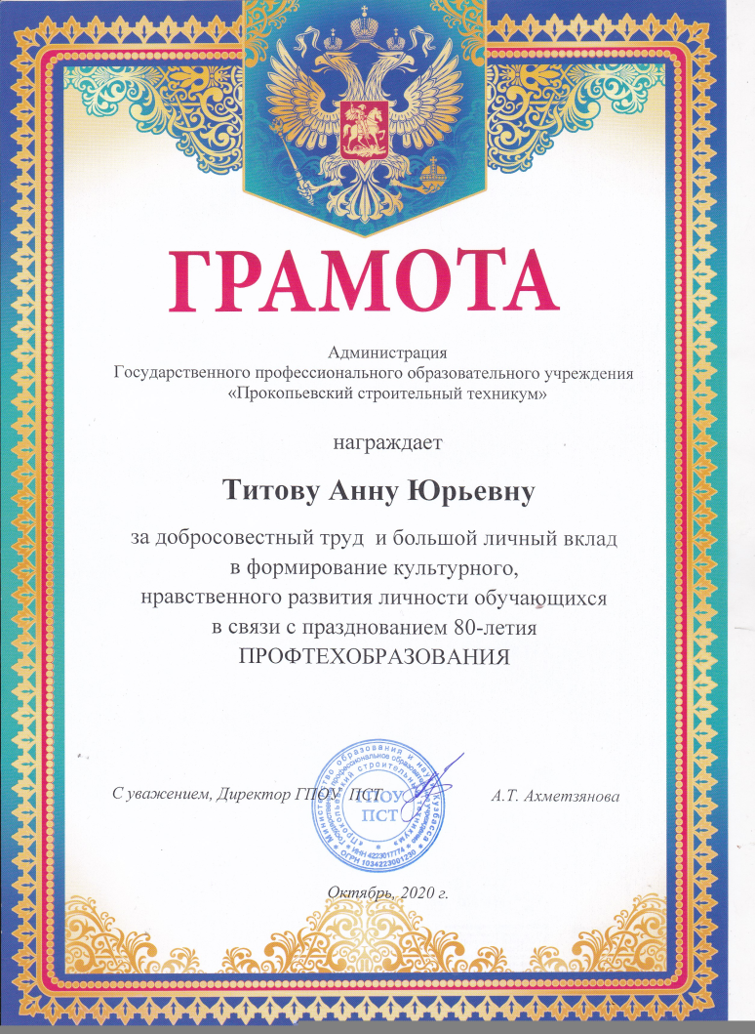
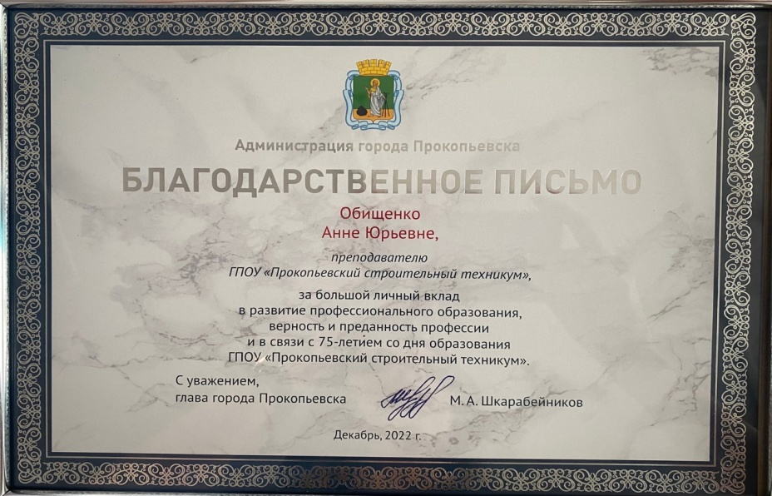

Slide 30
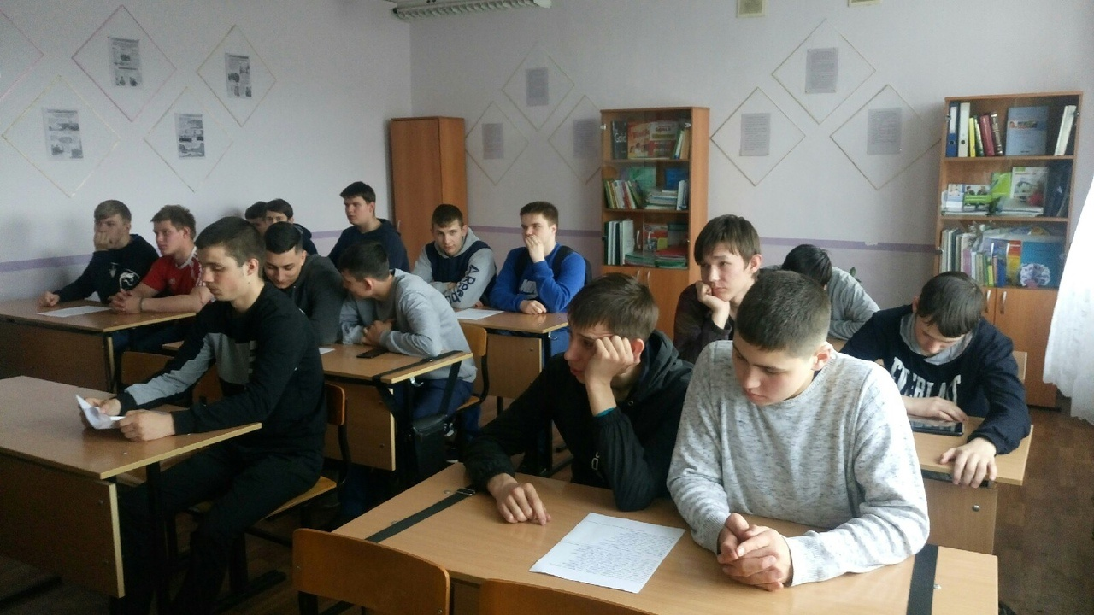
Проблемная тема
«Реализация системно-деятельностного подхода при обучении иностранному языку»

Slide 31
Спасибо за внимание!

